Slide 1
第四章 人力资本投资理论

Slide 2
提纲
第一节 人力资本与经济发展
第二节 教育
一、教育决策的形成
二、教育的劳动力市场回报
三、中国的教育发展
第三节 培训
一、培训的类型和影响
二、一般培训和特殊培训
三、中国的职业培训
第四节 其他形式的人力资本

Slide 3
第一节 人力资本与经济发展

Slide 4
人力资本的重要性
人力资本是附着在劳动者身上的获得性的技能。
人力资本的概念由T. W. Shultz在60年代提出，其后，一大批经济学家对建立和完善人力资本的理论体系作出了重要的贡献，如Gary Becker，Jacob Mincer等人。
随着经济学家们对人力资本在经济发展中作用的阐述越来越清晰，人力资本的重要性也开始为越来越多的人所认识和接受。
在发展中国家以人力资本积累为目标和途径的社会经济发展方式已经被认为是摆脱贫困的基本手段。

Slide 5
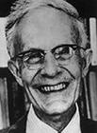

何谓人力资本？
人力资本（Human Capital）
人力资本是人们通过对人力资源进行投资而凝结在劳动者身上的知识、技术和管理能力的总和。
舒尔茨系统提出了人力资本理论，分析了教育对经济增长的宏观作用
贝克尔系统进行了微观分析，研究了人力资本与个人收入分配的关系
西奥多·舒尔茨（T. W. Schultz）
（人力资本之父）
加里·贝克尔（Gary Becker）

Slide 6
人力资本之父：西奥多·W·舒尔茨
西奥多·W·舒尔茨： 1979年度诺贝尔经济学奖得主，被称为“人力资本之父”
他在1960年美国经济学年会上的演说中系统阐述了人力资本理论
贡献在于：使其成为经济学一门新的分支
还进一步研究了人力资本形成方式与途径，并对教育投资的收益率以及教育对经济增长的贡献做了定量研究。
Schultz（1960）发现1910年以后美国经济持续增长，但对教育的投资要快于对物质资本的投资；
Dennison（1985）估计，美国人均受教育年限的增加可以解释自1929年以来人均产出增长的1/4。

Slide 7
人力资本的特点
人力资本之所以被言之为“资本”，是因为要获得这种资本同样需要通过投资的形式进行积累，这是人力资本和物质资本的共性
而人力资本之所以被冠之以“人力”是因为它和所投资的每一个人都不可分离，这是人力资本和物质资本的差异所在。
人力资本的所有权不具备转让或继承的属性

Slide 8
人力资本投资的主要形式
教育
培训
迁移
营养和健康投资

Slide 9
人力资本是促进经济发展的重要手段，
把人力资本和经济增长联系起来，并将其作为经济增长最重要的决定因素，则是经济学最近几十年发展的成果。
新古典经济学指出，技术进步推动经济增长，但没有解释技术进步是如何产生的；而人力资本理论在解释长期经济增长机理时，发挥了重要的作用，即人力资本积累推动了经济增长。
人力资本可以产生递增的收益，并使其他投入要素的收益增加，从而使总规模收益递增。因此，“人力资本是现代经济增长的决定性因素和永久性动力”。
人力资本尽管既是发展的手段，又是发展的目标。仅有经济增长尚不足以实现社会的发展，只有人的全面发展才是社会进步的最好的体现，而人力资本所包含的诸多内容恰恰体现了人的发展。

Slide 10
中国未来经济增长主要依赖于人力资本
随着“刘易斯转折点”的到来和人口红利的消失，中国的持续增长面临巨大挑战。
中国要跨越“中等收入陷阱”，必须要转向依赖人力资本带来的创新和技术进步拉动为主。
中国需要加大基础教育投入，进一步普及高等教育，不断推进职业教育和在职培训等，为跨越中等收入阶段提供坚实人力资本基础。

Slide 11
中国的劳动力:从无限供给到有限剩余

Slide 12
第二节 教育

Slide 13
教育的成本和收益
教育是人力资本投资的最重要的形式，同时，教育决策的形成、教育的收益率等又和劳动力市场的运行息息相关。
教育的成本
直接成本
间接成本（机会成本）
教育的收益
经济收益
非经济收益

Slide 14


教育决策模型
以大学教育决策为例：
如果一个人仅仅获得中学教育，其终生收入流的现值为：
如果一个人获得大学教育，他需要付出求学的成本，而且推迟获得从劳动力市场获得收益的时间，因此其终生收入流的现值PV_{COL}为：
我们假设个人的教育决策是使其终生收益的现值最大化，因此，只要PV_{COL}>PV_{HS}，该人就会选择上大学，否则，将直接进入劳动力市场。

Slide 15
个人教育投资分析结论
其他条件相同的情况下：
投资后的收入增量越多（即收益时间越长），投资越具有经济合理性。即大多数大学生都是年轻人；
接受教育的成本越低，就会有越多的人愿意接受教育；
大学生的工资报酬与高中生的工资报酬差距越大，愿意投资于大学教育的人就会越多。

Slide 16
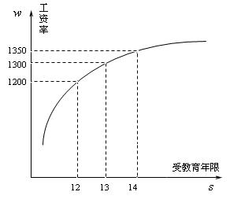
教育的劳动力市场回报
该曲线是向上倾斜的；
该曲线的斜率（△w/△s）反映了增加一年教育，收益会增加多少；
该曲线是凹的，即教育的收益也是边际递减的。
工资率与受教育年限的关系

Slide 17
教育回报率的估计：Mincer工资方程
根据劳动力市场上不同的劳动者受教育年限和收入的资料，对下面的方程进行回归分析：
其中， 是劳动者i的工资率， 是其受教育年限。
对教育边际收益率的估计中，最著名的经验估计模型就是美国经济学家Mincer提出的一个估计模型，称之为Mincer工资方程（明瑟工资方程）:
为劳动力市场经验（年数），其二次项反映的是经验对收入影响的非线性效果。
除了教育的边际收益率以外，经验及其平方项考虑的是在职培训等的重要性。

Slide 18
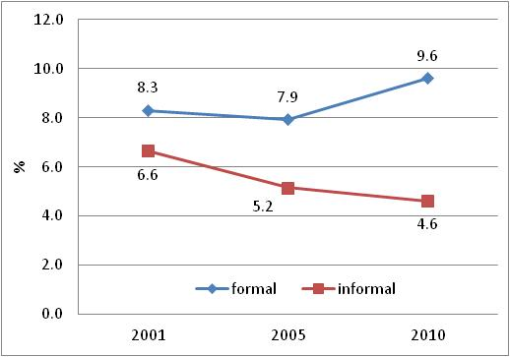
中国劳动力市场的教育回报率
资料来源: 作者根据 “中国城市劳动力调查” 2001、2005 和 2010数据计算。
注：教育的回报率是指受教育程度每增加1年，小时工资增长的百分比。

Slide 19
教育的“羊皮纸”效应
羊皮纸”效应是指教育增加了个人在劳动力市场上的收益，并不是通过劳动生产率水平的显著提高，而是在获得学位证书（羊皮纸）后，得以向其雇主展示了其胜任岗位的资格。
“羊皮纸”效应实际上反映了教育起到了信号的作用。
具有高生产率的员工希望证明其能力有别于其他员工，而雇主也希望获得可靠的信息，认定员工的能力。因此，诸如学位证书这样的“信号”可以准确地识别高生产率的员工是和其他员工存在差异的。
例如，名牌学校的MBA毕业证书等，就可以实现这样的识别功能。

Slide 20
第三节 培训

Slide 21
何谓培训？
培训多是指在职培训（on-the-job training, OJT）
培训之所以会得到劳动经济学家的重视，是因为培训可以积累人力资本。
在很多情况下，人力资本是通过在职培训的形式获得的。实践表明，在职培训是人力资本形成的重要方式，大概占个人人力资本形成的一半。

Slide 22
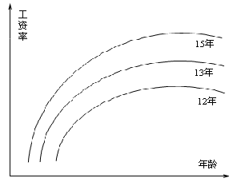
培训的回报：年龄-收益曲线
年龄-收益曲线

Slide 23
培训的分类：一般培训和特殊培训
Becker提出的这两个重要概念 ，不仅为从经济学理论分析培训问题奠定了框架，也成为人力资本理论的重要基础。
Becker认为，根据培训内容的适用范围，在职培训可以分为两种形式：一般性培训和特殊培训。
一般性培训是指受训者一旦获得某些技能，将可以应用于所有的企业和岗位，如打字、驾驶、使用电脑等；
特殊培训是指只对受训者获得技能的企业有益的培训方式，雇员一旦离开该企业，培训的价值即告丧失，如生产企业针对某一个特殊工艺或工作流程对员工进行的培训。

Slide 24
培训的付费
假设在职培训活动发生在第一期，培训花费企业的成本为H。如果r为跨期贴现率，则企业利润最大化的就业最优条件为：

Slide 25
一般培训的支付者
如果培训是一般性的培训，那么在培训之后，工人在所有企业工作的边际产值都会增加到VMP2。所以，会有很多企业愿意为工人付出相当于VMP2的工资。而对其进行培训的企业要么付出同样的工资，要么失去这个工人。结果G=0。企业不在从培训中得到任何收益。而且由于G=0，
于是，工人以接受更低工资的方式，支付了培训的成本。在第二期，培训之后，工人会获得相当于其边际产值的工资。
因此，企业只有在不付出成本的情况下，才愿意提供一般性的培训。

Slide 26
特殊培训的支付者
如果工人接受的是特殊的培训，那么，其选择工资（其他企业愿意支付的工资）与培训无关，而等于其在培训前的工资。如果企业支付培训成本，企业获得培训的收益，而且可以在后不给工人加工资，即VMP2>w2。但如果工人离开，企业将会遭受损失。同样，如果工人支付培训成本，企业不在雇佣时，他将损失投资。于是，企业和个人都对是否进行特殊培训很犹豫。
Becker认为，企业和个人签定一个微调的合同将会保证特殊培训的进行。合同保证：

Slide 27
第四节 其他形式的人力资本
身高
容貌
语言

Slide 28
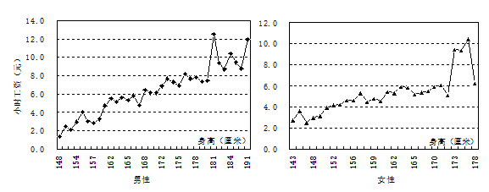

身高与小时工资
回归结果：在其他条件相同的情况下，男性劳动者身高每增加1厘米，小时工资会提高1.14%；女性劳动者身高每增加1厘米，小时工资会提高0.89%。（ols回归）
资料来源：中国社会科学院人口与劳动经济研究所“中国城市劳动力调查”，2005年5月。

Slide 29
总结：本章关键词
人力资本
人力资本投资的主要形式
教育的成本和收益
教育决策模型：由投资收益判断
教育回报率：教育增加一年教育报酬增加的百分比。中国达到8%-10%左右
一般培训
特殊培训
新的人力资本形式

